Slide 1
OC Pizzeria
Spécification fonctionnelle

Slide 2
Sommaire

Slide 3
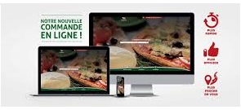

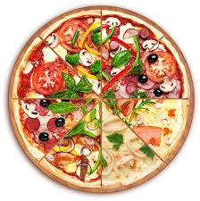

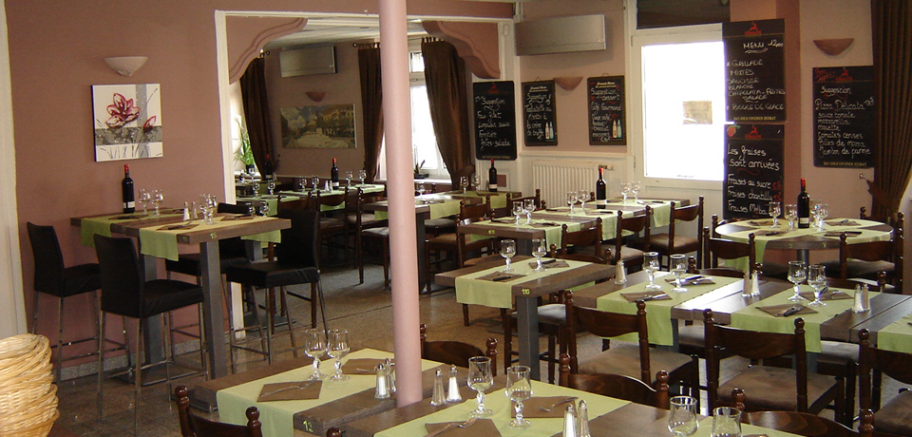
Gestion commande de pizza par en ligne ou par téléphone.

Slide 4
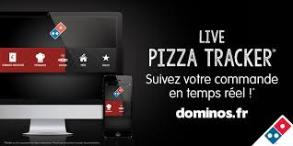
Suivie de commande et des ingrédients en temps réel.
Suivre le commande en temps réel.
Se faire livrer sa Pizza ou retirer sur place
De même que le stock des ingrédients.

Slide 5

Réaliser un aide-mémoire
Réaliser un aide-mémoire pour les Pizzaiolo.
Actualiser le stock des ingrédients
Réaliser une carte de menu de la pizzeria.

Slide 6
Objectif: analyser les besoins du client
Dégager les règles de gestions fonctionnelles
De la prise de commande, de la réservation à la livraison
Détailler les fonctionnalités du système à mettre en place
Choisir une solution technique adaptée
Analyse basée sur des diagrammes UML (Langage de modélisation).

Slide 7

Contrainte
Objectif de s’agrandir
Rapide
Outils de gestion de stock fiable.

Slide 8
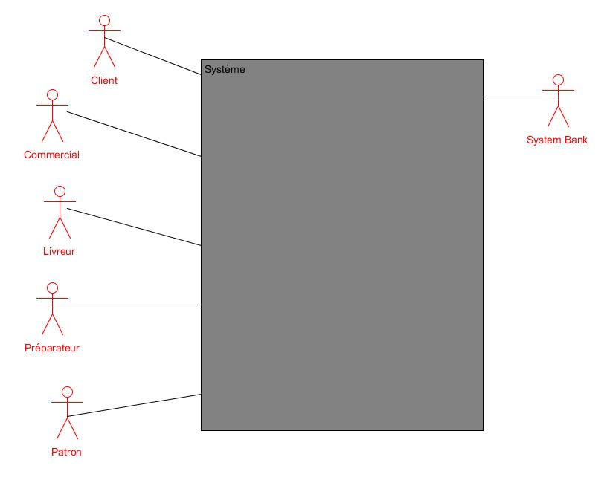
Fonctionnalités

Slide 9
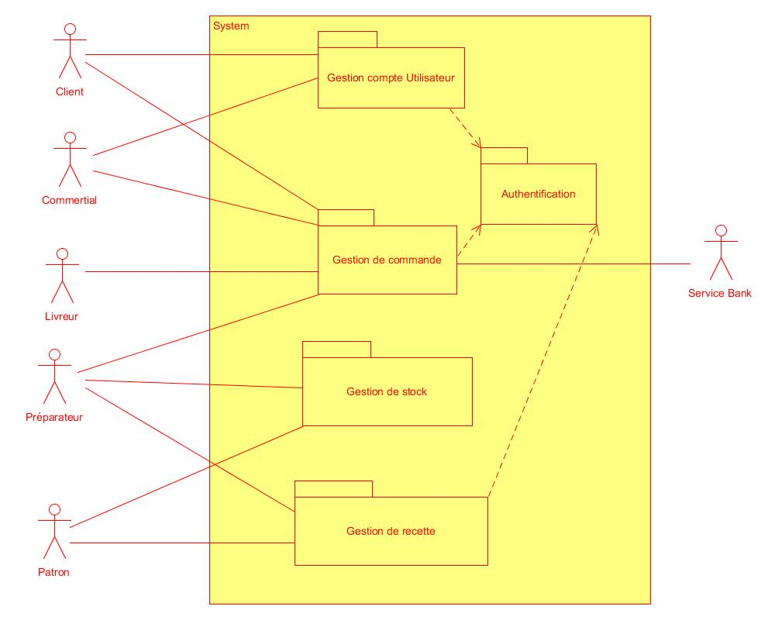
Fonctionnalités: diagramme de packages

Slide 10
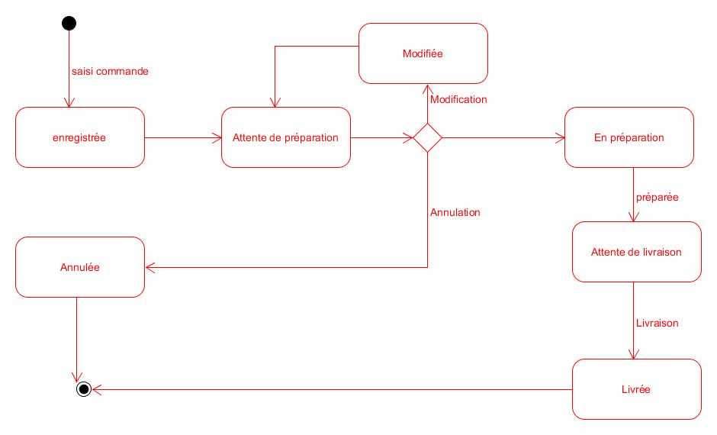
Diagramme d’état d’une commande

Slide 11




Solution

